Slide 1


Тапқыр достар

Slide 2



Білім деген биік шың,
Бақытқа сені жеткізер.
Білім деген ақылшың,
Қиындықтан өткізер.

Slide 3

1
4
1
6
5
2
3
6

Slide 4

І кезең "Өзім туралы"
Өздерін таныстыру.
Бағалануы 20 балл.

Slide 5
1
4
1
6
5
2
3
6

Slide 6


ІІ кезең
Кім
жылдам?
Әр топқа 20 сұрақтан беріледі.
Сұрақтарға жылдам жауап беру қажет.
Әр сұрақтың дұрыс жауабы 5 балл

Slide 7
1
4
1
6
5
2
3
6

Slide 8

ІІІ кезең. "Қисынды ойлай білейік!"
Әр командаға логикалық есеп
беріледі. Есептің ұпайы 10 балл.

Slide 9
1
4
1
6
5
2
3
6

Slide 10


ІV кезең.
"Сен маған, мен саған"
Екі топ бір-біріне өздері дайындап
келген ребустарын ұсынады.
Дұрыс шешілген ребусқа 10 балл
қойылады.

Slide 11
1
4
1
6
5
2
3
6

Slide 12
V кезең.
Компьютермен жұмыс
5 минутта мәтінді теріп болу керек.
Безендірілуіне мән беріледі.
Бұрын болған оқушыға 10 балл қойылады.
І топ
ІІ топ

Slide 13
1
4
1
6
5
2
3
6

Slide 14

VI кезең.
Капитандар сайысы.
І топ "Интернет" сөзінің мағынасы
мен қолданылу шеңбері туралы ойларын айту керек.
ІІ топ "Электронды пошта" дегеніміз не, оның кәдімгі
поштадан ерекшелігі қандай?
Бағалануы 10 балл.

Slide 15
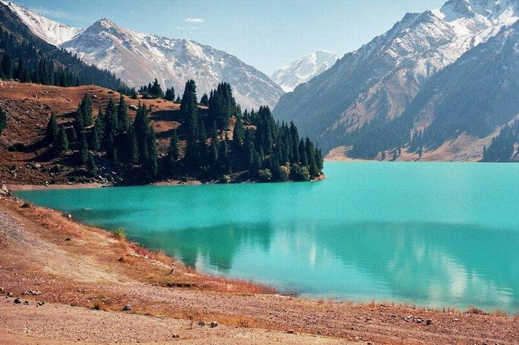

Сен
білесің бе ?

Slide 16

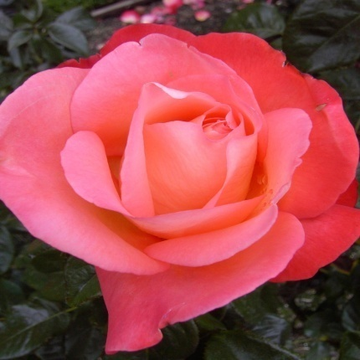

10
20
10
30
30
10
20
10

Slide 17
Сұрақ
Адам денсаулығына
зиянды компьютер құрылғысы

Slide 18
10
20
10
30
30
10
20
10

Slide 19
Жұмбақ
Ұзын тұра Жалқаубек,
Тұрмай ылғи жатады.
Қозғала қалса артынан,
Ешбір белгі қалмайды.

Slide 20
10
20
10
30
30
10
20
10

Slide 21
Сұрақ
Дүниедегі ең жүйрік не?

Slide 22
10
20
10
30
30
10
20
10

Slide 23
Жұмбақ
Жануарға ұқсас атым бар,
Бағдар көрсетер затым бар.
Кілемше үстінде тұрамын,
Ең қажетті құралмын.
Білсеңдер, қане айтыңдар.

Slide 24
10
20
10
30
30
10
20
10

Slide 25
Сұрақ
Кім барлық
тілде сөйлейді?

Slide 26
10
20
10
30
30
10
20
10

Slide 27

Maқал
Көп қорқытады,...

Slide 28
10
20
10
30
30
10
20
10

Slide 29
Сұрақ
Алты аяқ, екі арқа,
бір бас. Бұл не?

Slide 30
10
20
10
30
30
10
20
10

Slide 31
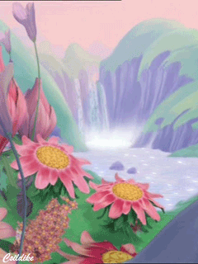

Күтпеген
сыйлық

Slide 32
10
20
10
30
30
10
20
10

Slide 33
Жеңімпаздарды
құттықтаймыз!

